Slide 1
综合软件Synplify Pro及应用

Slide 2
本章内容
8.1 Synplify Pro简介
8.2 Synplify Pro软件的特点
8.3 Synplify Pro综合设计
8.4 十进制计数器Synplify Pro综合设计应用举例

Slide 3
8.1 Synplify Pro简介
综合是数字EDA设计中重要的组成部分，综合的作用是将用语言表示的HDL源程序转换成相应的门级电路网表。综合软件的优劣直接决定了电路功能的实现、电路所占资源的以及多少电路的各项性能是否符合要求等。虽然这一切跟HDL程序设计的优劣息息相关，但同样的设计经过不同的软件综合后可能有不同的结果，所以好的综合软件能带来事半功倍的效果。

Slide 4
综合软件简介
目前主要综合软件由以下几大EDA软件公司开发：Cadence、Synopsys（已收购Synplicity）和Mentor
Cadence的综合软件主要应用于ASIC设计，大多工作在工作站上
Synplify Pro是Synplicity公司的CPLD/FPGA综合软件，针对复杂可编程逻辑设计的CPLD/FPGA综合工具
Synplify Pro支持Verilog HDL和VHDL硬件描述语言，支持各种主流逻辑厂商的CPLD/FPGA产品，是最常用的第3方综合工具。

Slide 5
8.2 Synplify Pro的特点
自动的时序优化技术
强大的综合技术
最优化编码方式的有限状态机开发技术
较高的流水线技术
EDA设计功能强大
支持VerilogHDL、VHDL及混合语言的设计
自动识别RAM
Synplify Pro提供了和布局布线工具之间的native-link接口

Slide 6
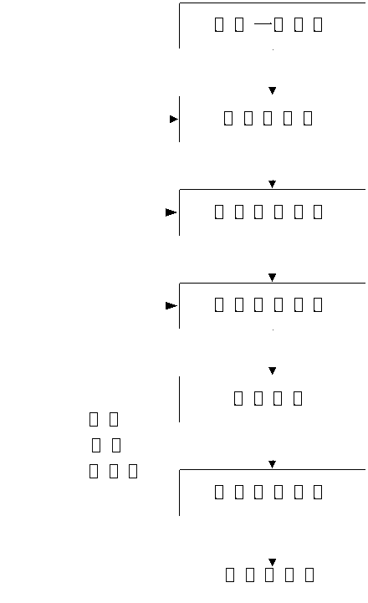
8.3 Synplify Pro综合设计
逻辑综合设计流程如下图所示：

Slide 7
Synplify Pro综合设计流程
打开Synplify Pro
新建一个工程
添加source file
代码语法错误检查
综合选项设置
开始综合
综合结果输出

Slide 8
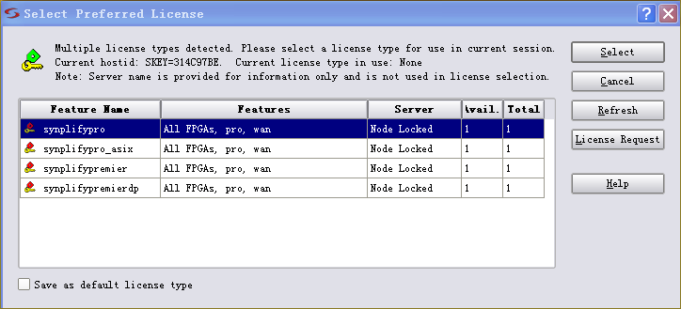
1.打开Synplify Pro
如果出现以下界面，选择Synplify Pro ，后点击”Select”

Slide 9
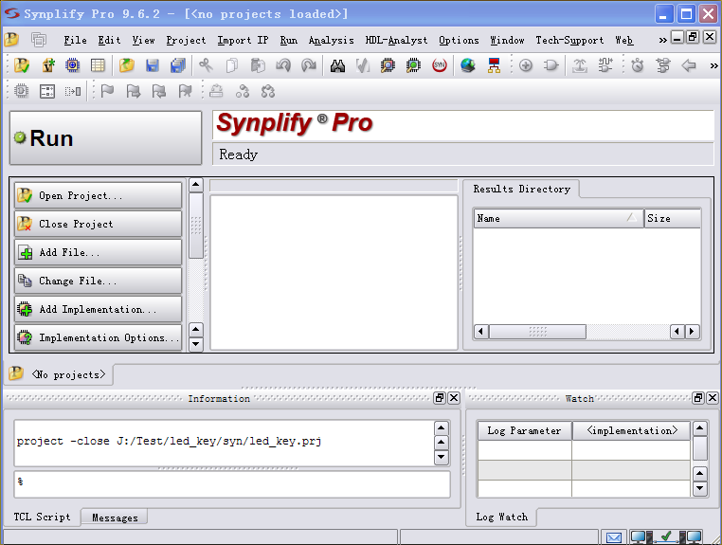


Slide 10
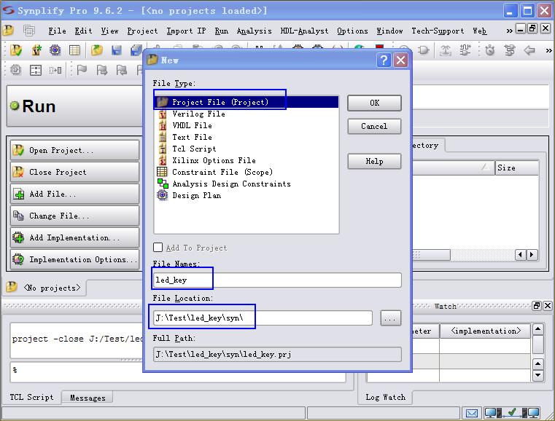
2．新建一个工程
（1）执行File->New->Project File,新建一个工程，指定综合工程的名字和目录

Slide 11
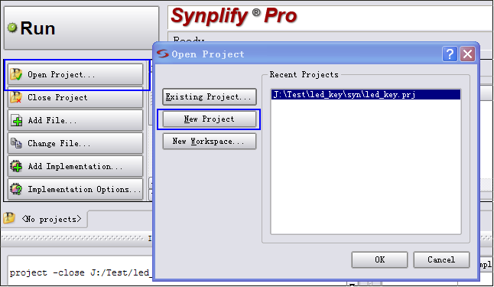
也可执行如下操作新建一个工程，点击操作按钮栏中的Open Project，弹出如图所示对话框，选择New Project

Slide 12
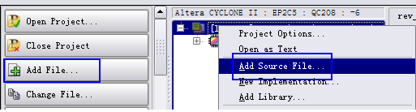
3．添加源文件
在新建工程下右击选择 Add Source File....，或点击操作按钮“Add File”，将要综合的.v或.vhd文件加入工程中。

Slide 13
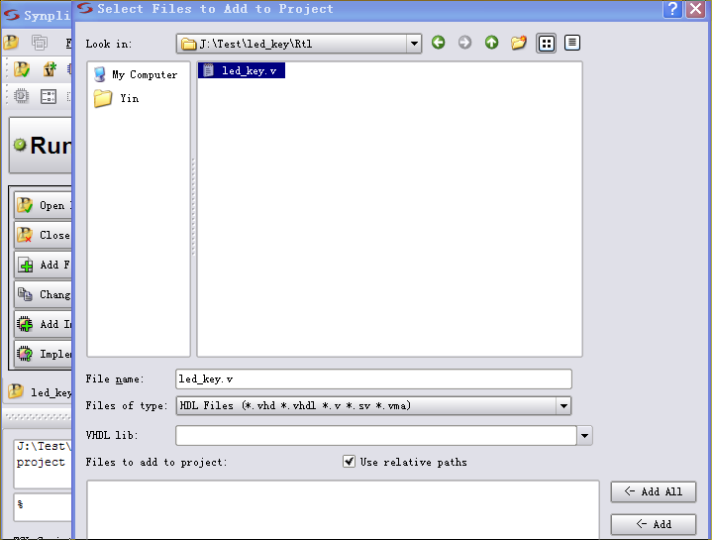

Slide 14
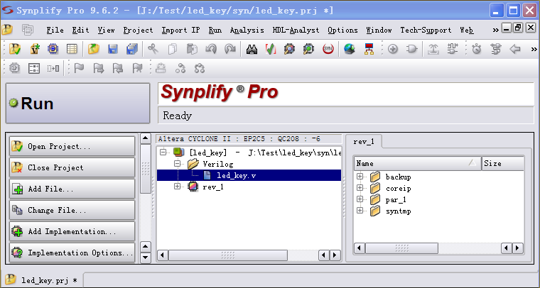

Slide 15
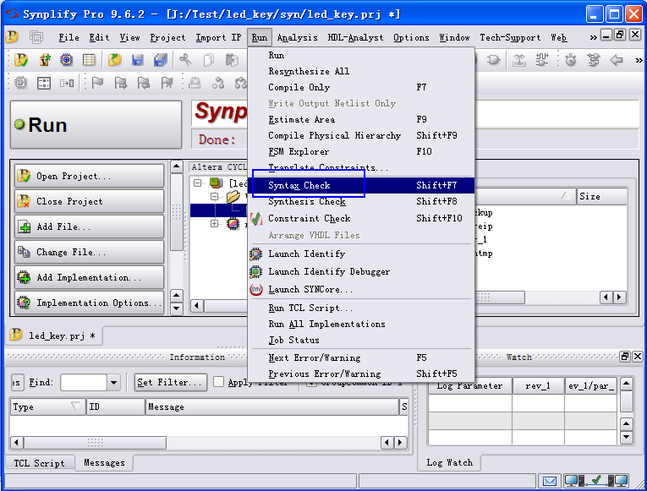
4．代码语法错误检查
执行Run->Syntax Check，进行语法错误检查，

Slide 16
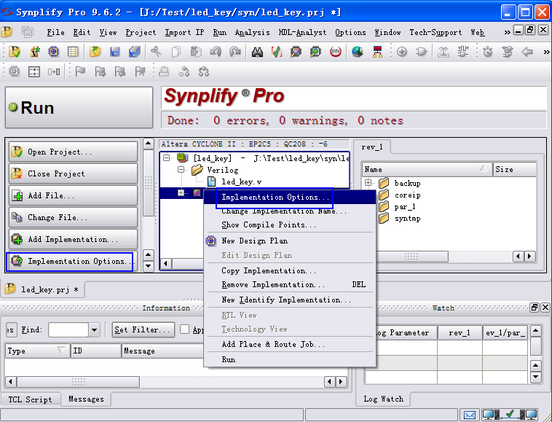
点击操作按钮“Implementation Options”，或右击rev_1，选择Implementation Options，进行综合选项设置
5．综合选项设置

Slide 17
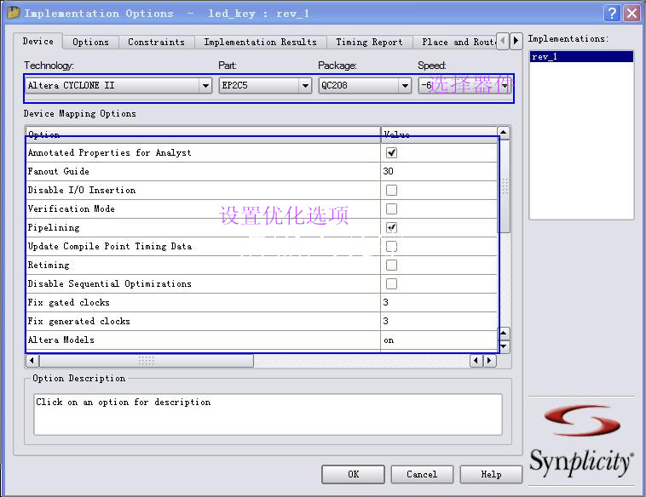
器件选项设置

Slide 18
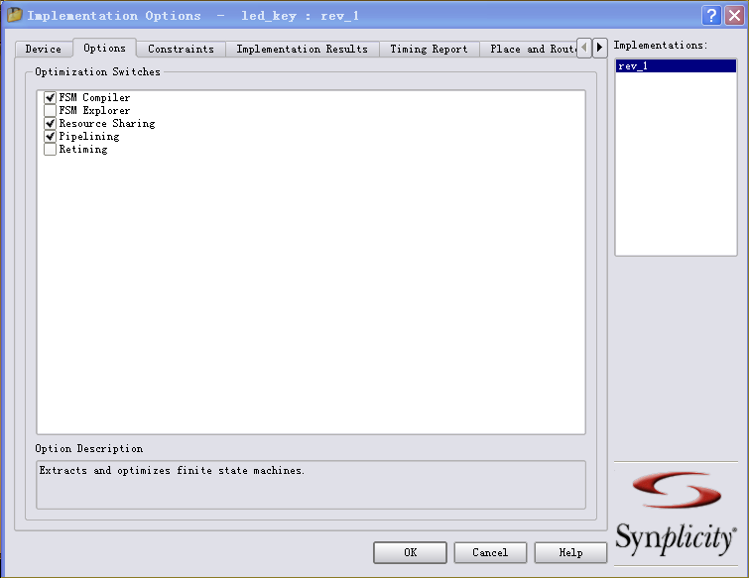
设置优化选项

Slide 19
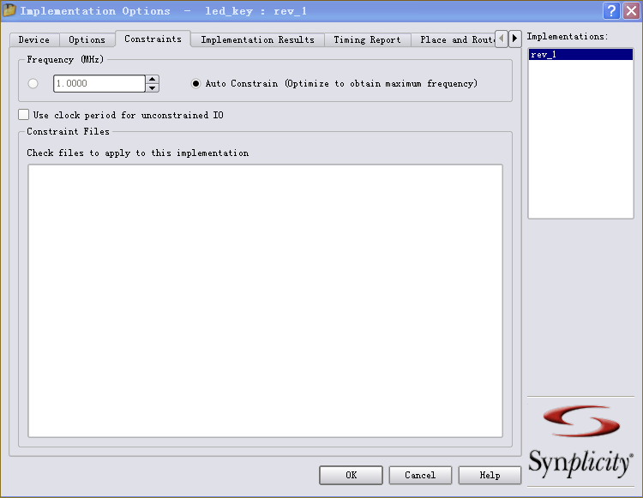
设置系统运行频率和约束文件

Slide 20

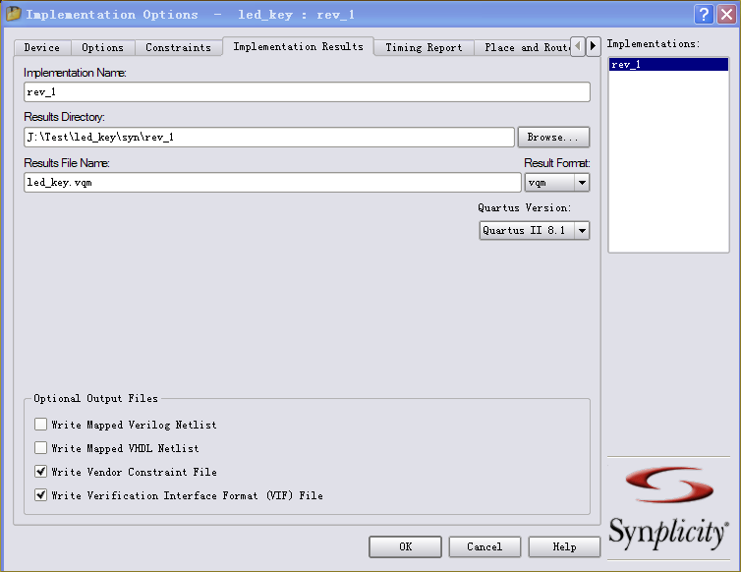
设置综合结果输出（输出文件交给别人使用，对方不知道源代码是怎么写，起到保密左右）

Slide 21
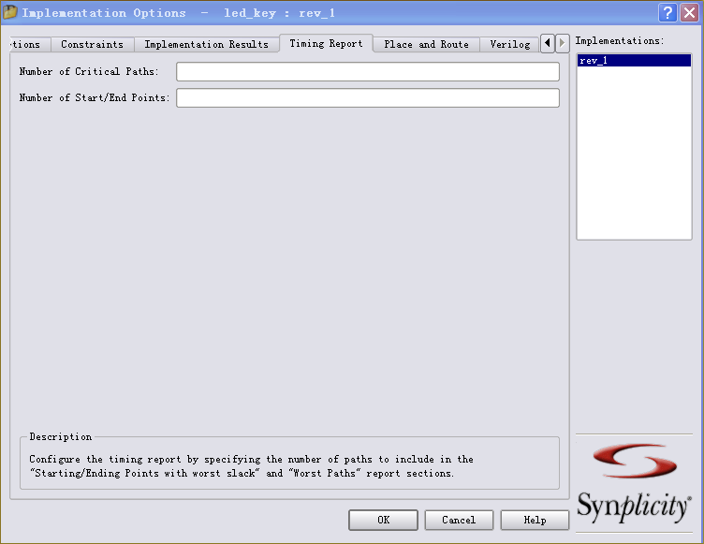
设置时序报告输出，Timing Report标签。

Slide 22
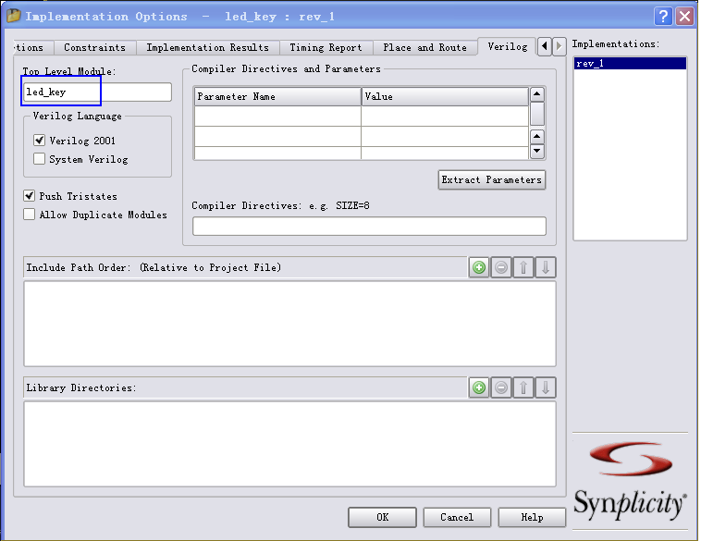
设置Verilog选项，顶层模块名

Slide 23
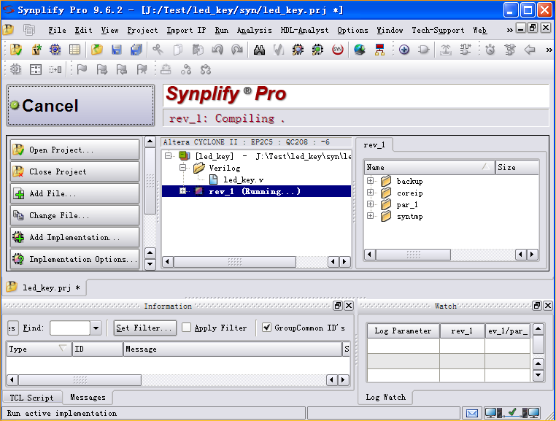
6．按“RUN”，开始综合

Slide 24
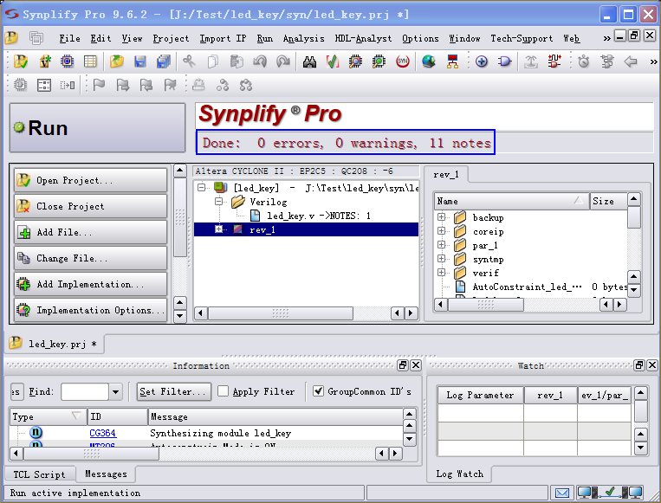
综合完成，无错误，无警告

Slide 25
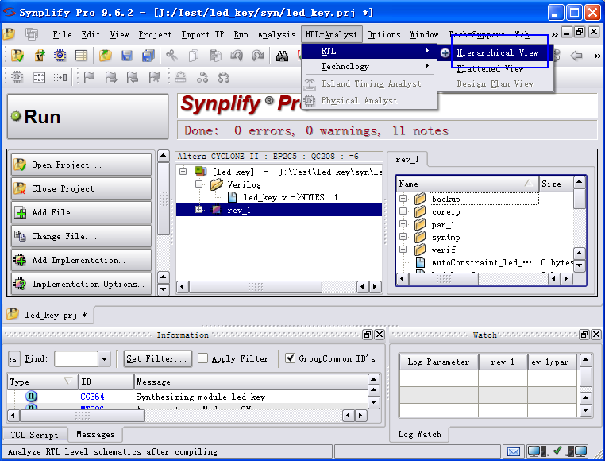
7．综合结果输出
RTL view输出

Slide 26
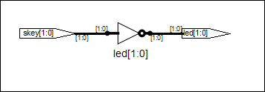
RTL view输出，可以看出这就是非门电路

Slide 27
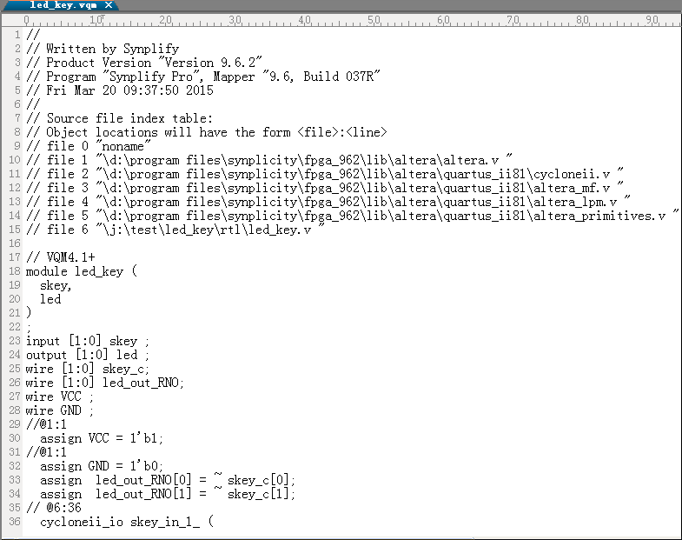
综合结果门级网表，用UltraEdit软件打开rev1目录的*.vqm

Slide 28
综合选项设置
元器件选项设置
设置包括所依赖的工艺库以及器件映射选择
优化选项设置
设计的全局综合优化目标选择，依赖所选择的工艺库
系统运行频率和约束文件设置
.sdc文件为自动生成的约束文件
综合运行结果输出选项设置

Slide 29
开始综合
四个阶段：
编译（Compiling ）
特性分析注释 （Annotating Analyst Properties ）
映射 （Mapping ）
综合完成 （Done）

Slide 30
8.4 Synplify Pro在逻辑设计中的地位
代码编写和仿真
源代码编写（UltraEdit、Notepad++、VIM等第3方专业编辑软件）
功能仿真（Modelsim、Questa、NCS、VCS等第3方专业仿真软件）
Synplify Pro综合设计（如果不需要保密源代码，可以忽略）
布局布线
Altera公司器件，使用Quartus II 布局布线（可以使用内置综合功能）
XILINX 公司器件，使用ISE布局布线（可以使用内置综合功能）
Lattice公司器件，使用ispLever或布局布线（可以使用内置综合功能)

Slide 31
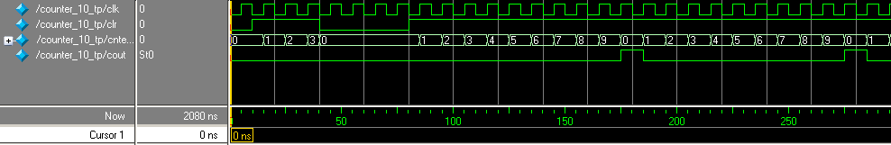
代码设计和仿真
Verilog HDL 输入
Modelsim功能仿真
仿真结果如下图：

Slide 32
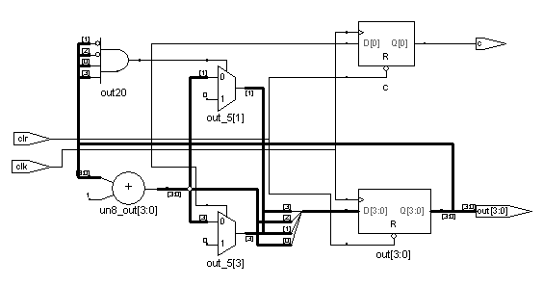
Synplify Pro综合
RTL级仿真结果如下：
输出.vqm文件，用于布局、布线

Slide 33
布局布线（ 如Quartus ）
新建一个工程，将综合后的counter_10.vqm文件加入工程中，第三方EDA仿真工具选择Modelsim-Altera，器件选择CycloneII系列，将counter_10.vqm文件设为顶层文件，进行编译完成布局布线，最后输出.vo文件，用于时序仿真。

Slide 34
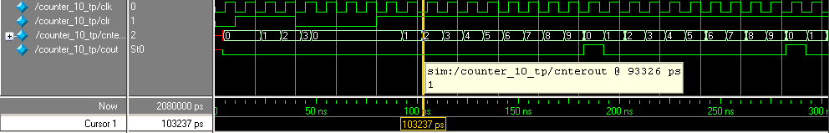
仿真软件的后端时序仿真
（一般不做，只做功能仿真。功能仿真可以保证90%以上正确，后续单板调试发现问题，修改设计后再仿真，再上板调试）
将布局布线生成的.vo文件和.v文件加入工程中，并将布局布线产生的.sdo文件加入到目录中，然后将器件（如CycloneII）的工艺库加入仿真软件（如Modelsim）库中，进行时序仿真。

